Slide 1
Website “BabyKey.com” Menggunakan Adobe Dreamweaver CS5 dan XAMPP
Yunias Ferry Hardanto
3KA25
1C114585

Slide 2

Kesehatan ibu dan bayi merupakan harapan masa depan bagi semua orang. Dari dahulu hingga sekarang ini masalah kesehatan ibu dan bayi masih kurang diperhatikan yang dipengaruhi oleh beberapa faktor tertentu, situasi, dan kondisinya. Masalah kesehatan ibu dan anak merupakan masalah yang perlu perhatian lebih karena masalah itu merupakan masalah yang mempengaruhi generasi muda yang akan terbentuk.
Penulis disini ingin menawarkan salah satu solusi bagi seluruh Masyarakat khususnya Orang tua atau pun pengguna yang sedang membutuhkan informasi terkait, yaitu dengan membuat sebuah website yang berisikan ilmu pengetahuan informasi seputar kesehatan Ibu dan Bayi.

Slide 3

Didalam website ini berisi seputar informasi kesehatan untuk Ibu dan bayi. Ibu yang sedang mengandung calon bayinya dan masa-masa pemberian ASI terhadap bayi, Cara merawat bayi yang dari yang baru lahir (0 bulan) sampai dengan umur 1 tahum (12 bulan), dan bahkan sampai masa-masa dimana bayi itu terkena suatu penyakit

Slide 4

Tujuan penulisan ini adalah menjelaskan pembuatan website informasi seputar ilmu kesehatan Ibu dan Bayi. Website ini berfungsi untuk memudahkan pengguna dalam mencari informasi berupa artikel seputar kesehatan Ibu dan Bayi. Pengguna hanya cukup perlu mengunjungi website ini untuk menemukan kupulan artikel-artikel informasi seputar kesehatan Ibu dan Bayi.

Slide 5

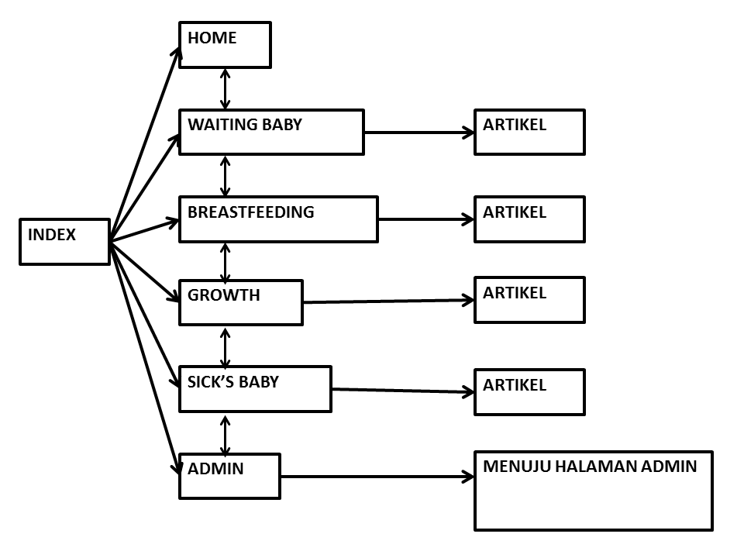
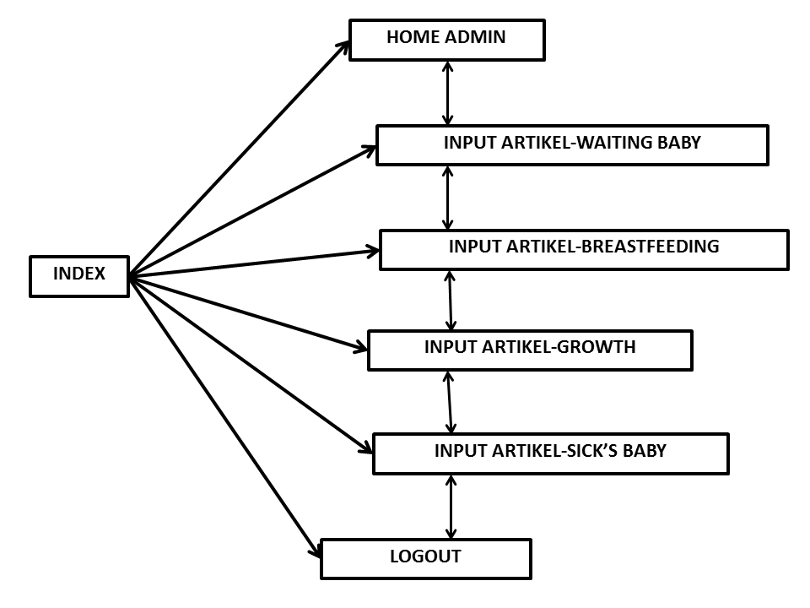
Navigasi User
Navigasi Admin

Slide 6
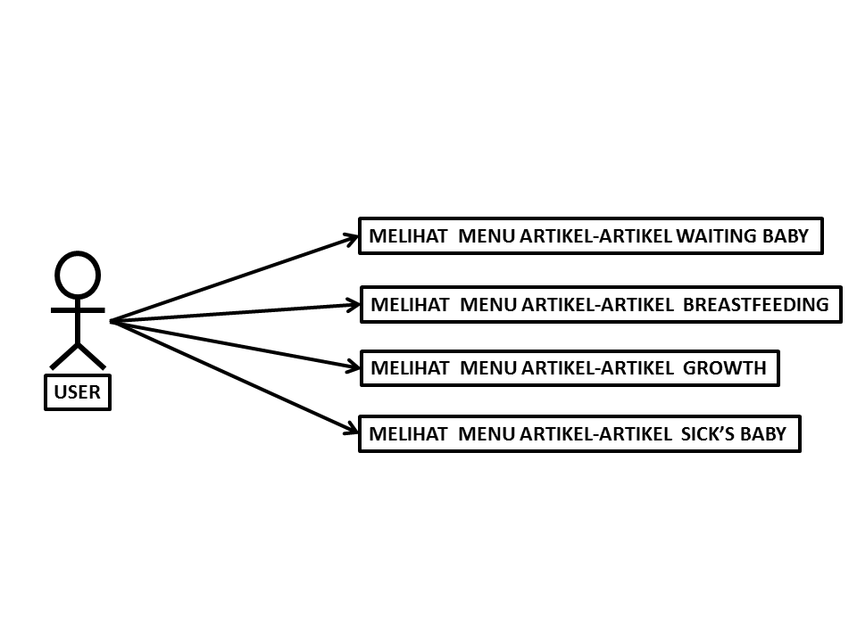
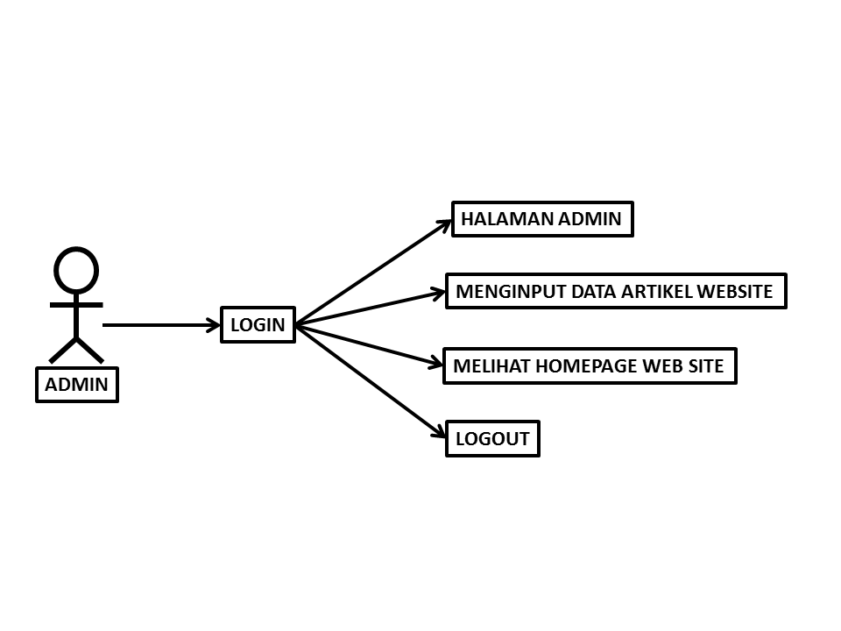
Use Case Diagram User
Use Case Diagram Admin

Slide 7

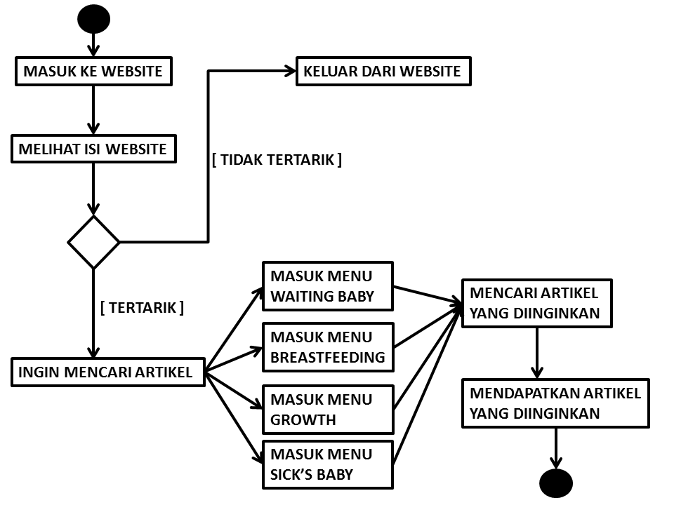
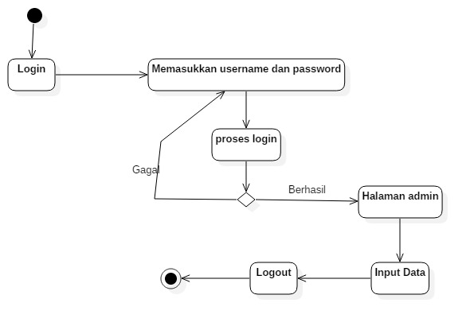
Activity Diagram User
Activity Diagram Admin

Slide 8

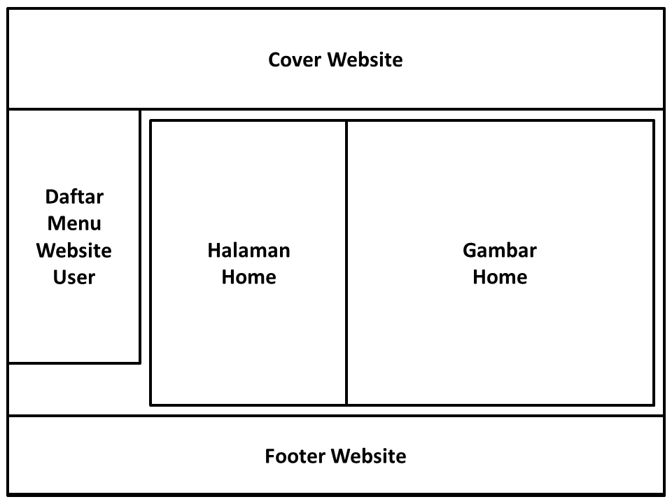
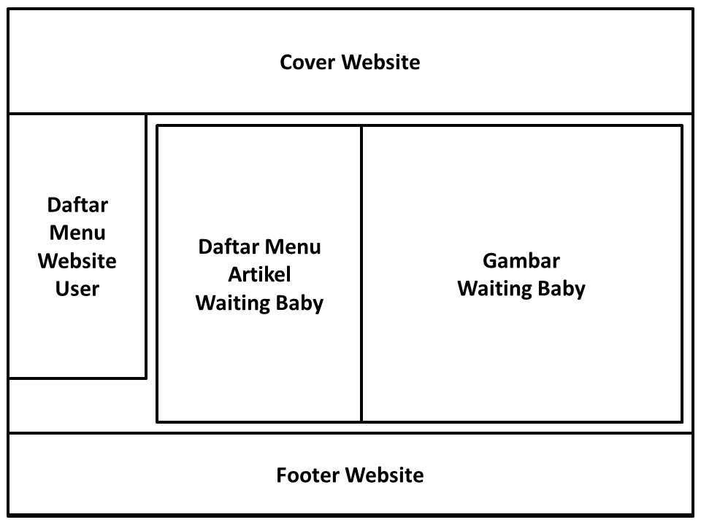

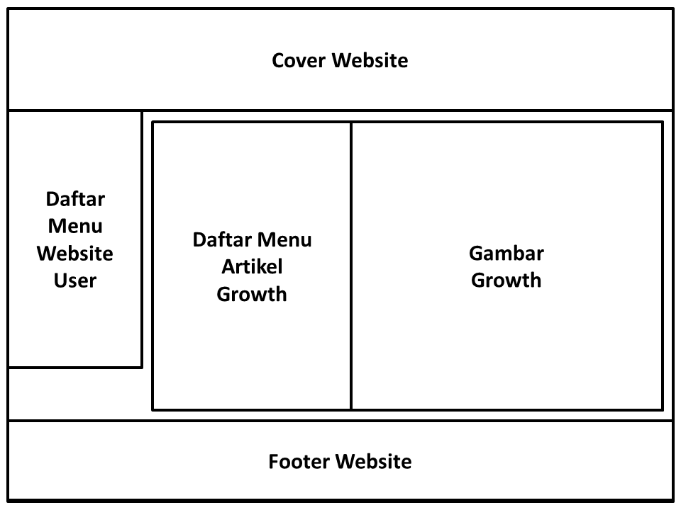
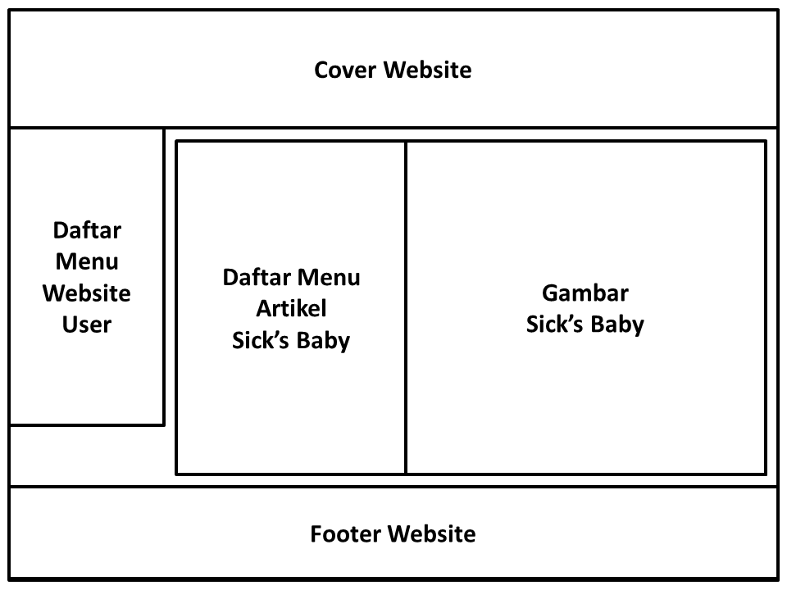
Tampilan Home
Tampilan Menu Waiting Baby
Tampilan Menu Breastfeeding
Tampilan Menu Growth
Tampilan Menu Sick’s Baby

Slide 9

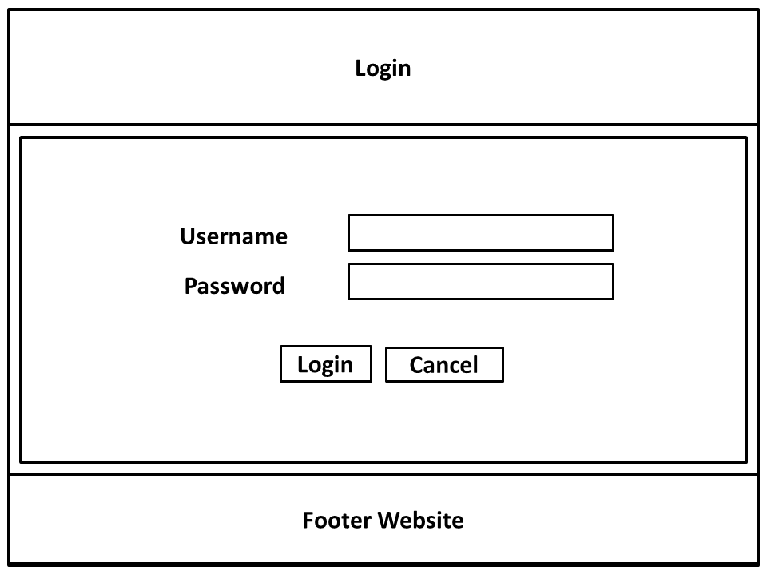
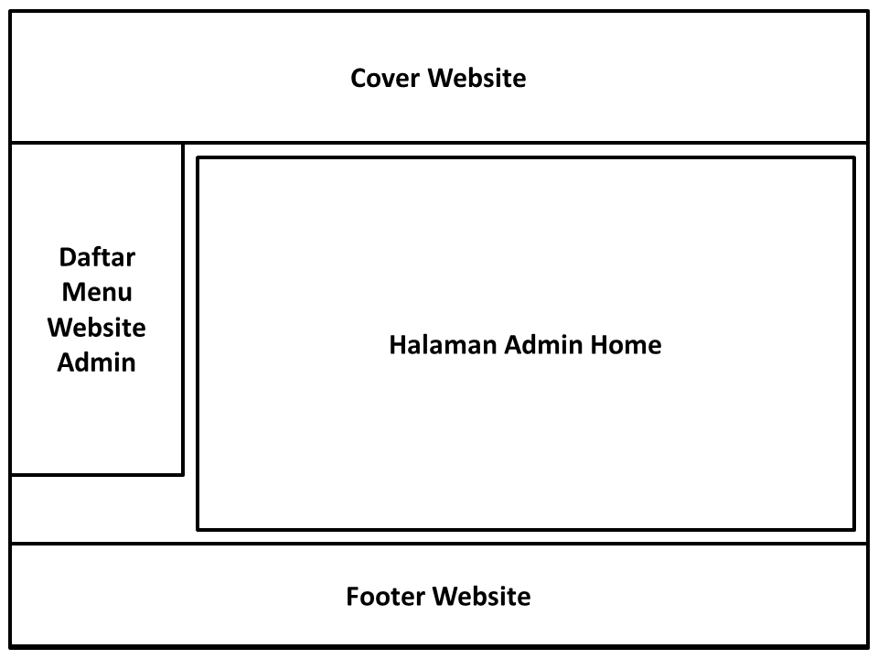
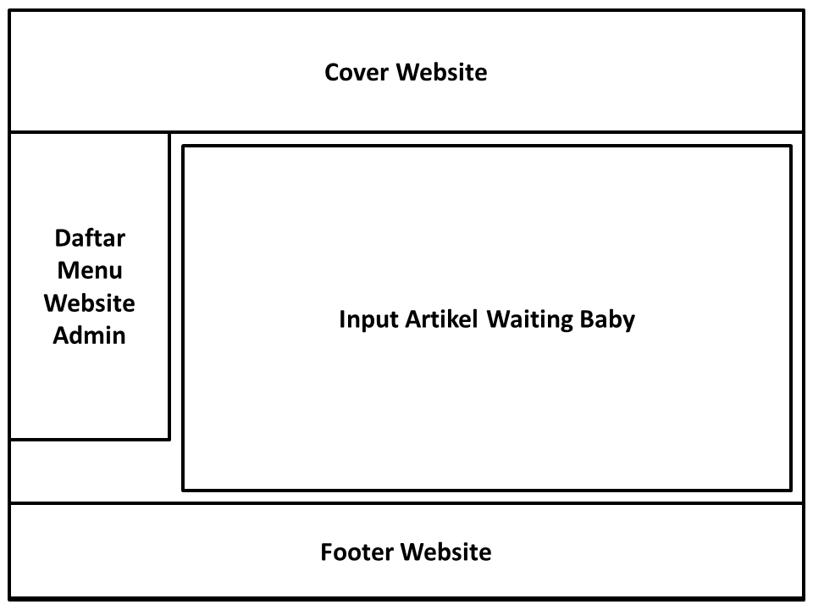
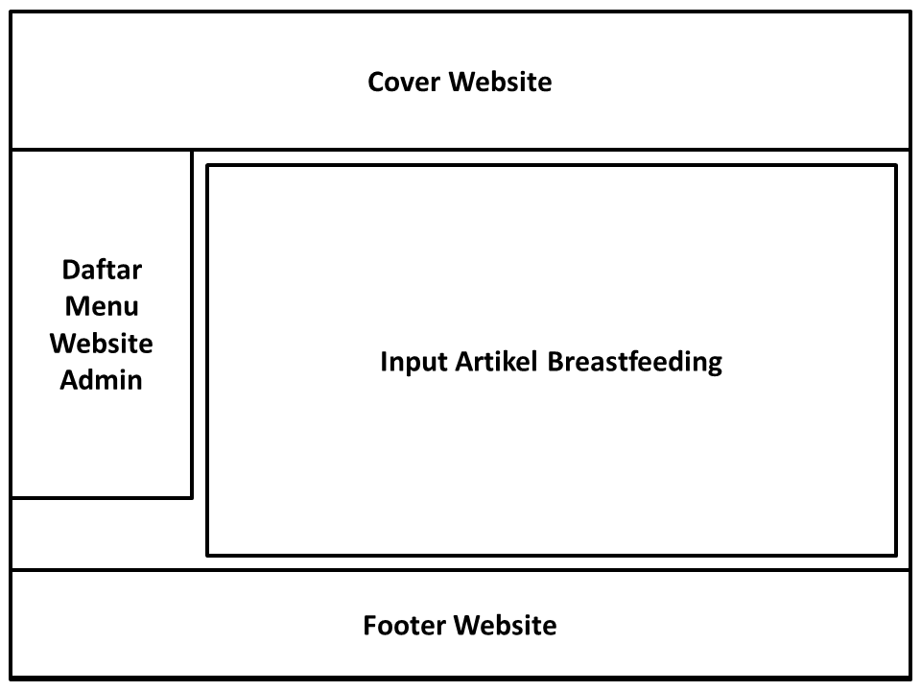


Tampilan Login
Tampilan HomeAdmin
Tampilan Input Artikel Waiting Baby
Tampilan Input Artikel Breastfeeding
Tampilan Input Artikel Growth
Tampilan Input Artikel Sick’s Baby

Slide 10

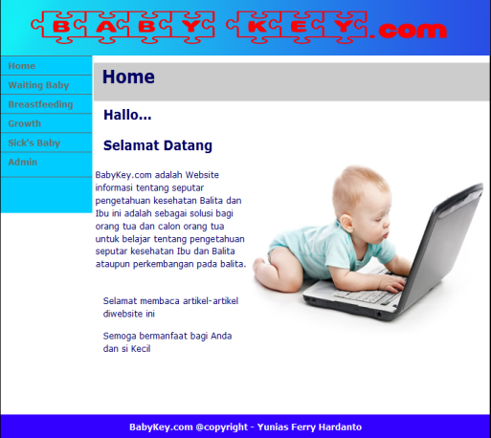
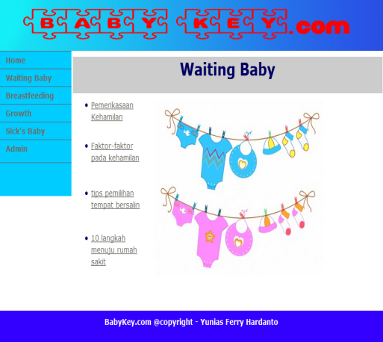
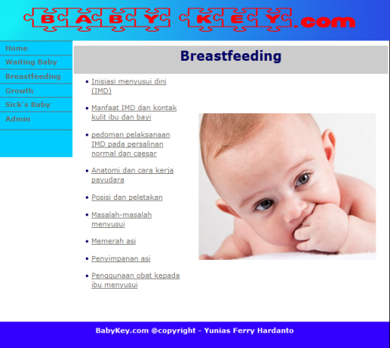
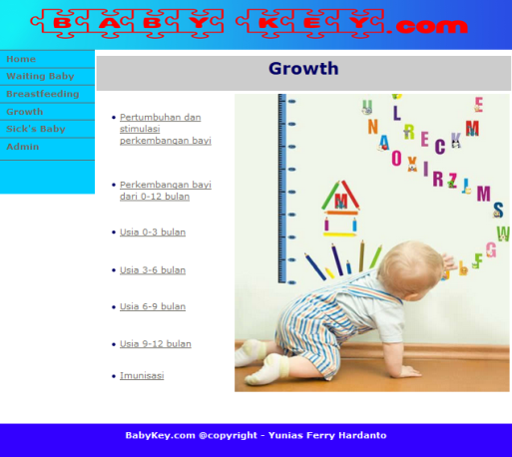
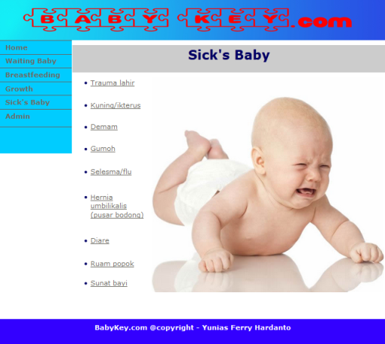
Menu Home
Menu Waiting Baby
Menu Breastfeeding
Menu Growth
Menu Sick’s Baby

Slide 11
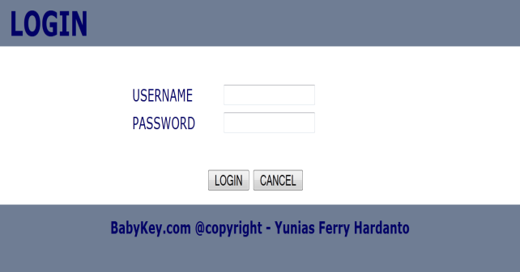
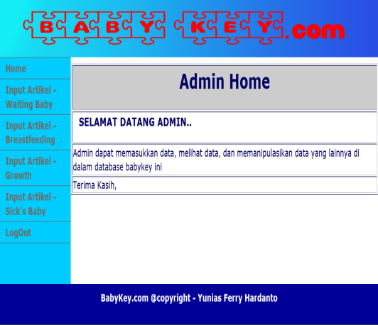
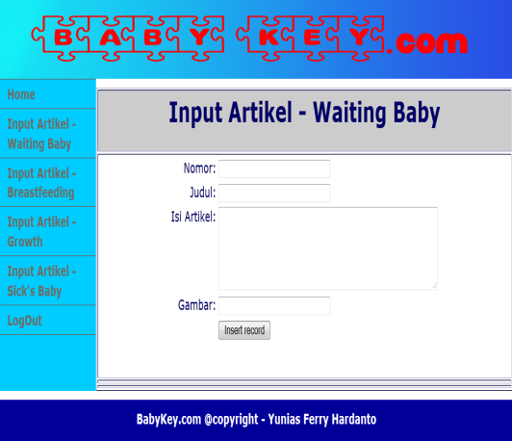
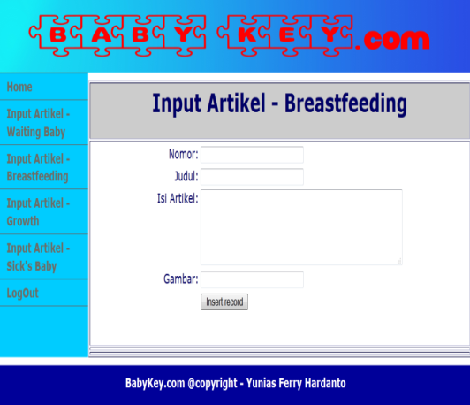
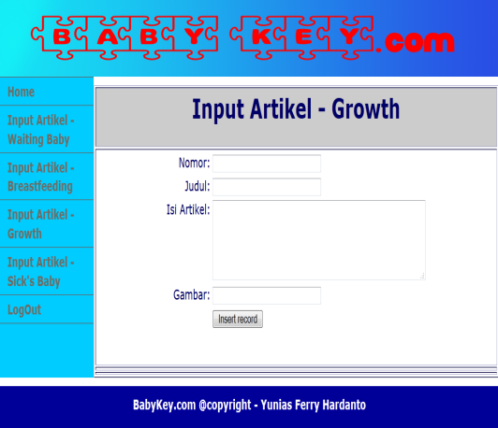
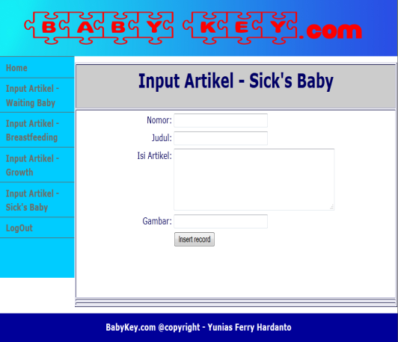
Menu Login
Menu HomeAdmin
Menu Input Artikel Waiting Baby
Menu Input Artikel Breastfeeding
Menu Input Artikel Growth
Menu Input Artikel Sick’s Baby

Slide 12

Kesimpulan
Penulis telah berhasil membuat aplikasi website BabyKey.com menggunakan Adobe Dreamweaver dan XAMPP. Dengan adanya website ini dapat memudahkan pengguna yang ingin mencari artikel-artiker seputar ilmu pengetahuan kesehatan Ibu dan Bayi. Dengan disediakan menu lengkap yang ada didalamnya dari informasi masa-masa penantian Buah hati, masa-masa mempemberian ASI, masa-masa tumbuh kembang Bayi, dan bahkan sampai masa-masa disaat Bayi mengalami sakit penyakit. Website ini juga sangat cocok bagi yang memiliki mobilitas tinggi
Saran
Aplikasi website ini masih dapat dikembangkan atau dimodifikasi lebih lanjut sesuai dengan penambahan informasi dari seputar ilmu pengetahuan kesehatan Ibu dan Bayi. Selain itu dapat dikembangkan lagi dengan menambahkan toko online didalamnya yang juga bisa menjual seputar keperluan Bayi yang baru saja lahir atau pun anak-anak. Untuk itu dibutuhkan kemampuan yang lengkap dan komplek dari yang telah dibuat oleh penulis. Untuk pengembangan selanjutnya dapat ditambahkan cakupan area yang lebih luas.Agar lebih menunjang user untuk menggunakannya sebaiknya website tersebut dibuat dalam versi mobile.

